Slide 1
Курс по ЯП С++
Урок 0, Вводный

Slide 2

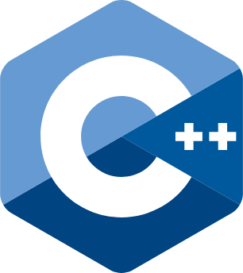
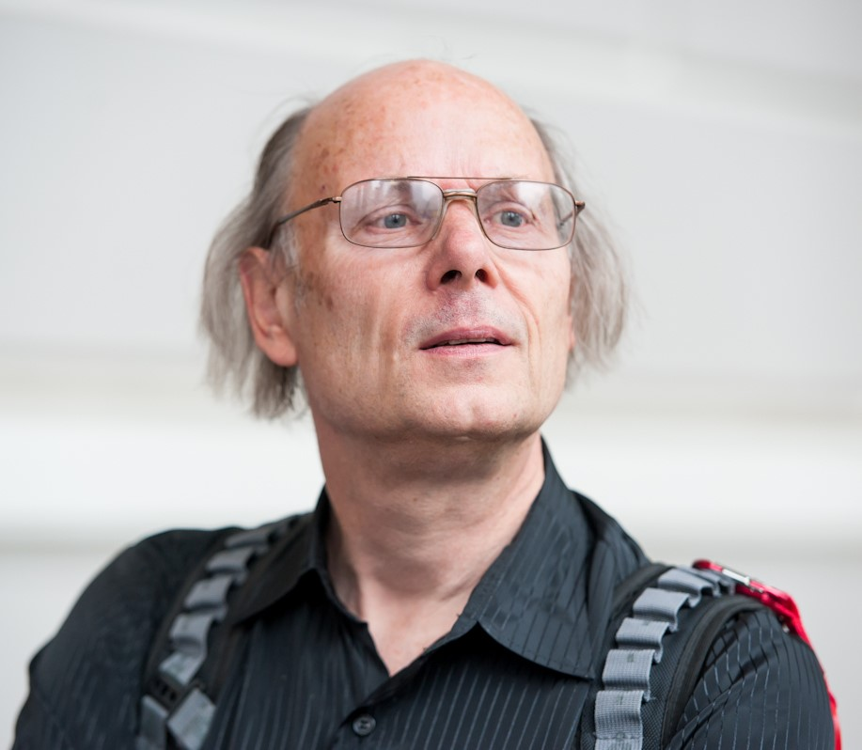
ЧТо такое ?
C++ - это высокоуровневый объектно-ориентированный язык программирования, разработанный Бьёрном Страуструпом в 1983 году. Его синтаксис на 99% похож на синтаксис языка-предшественника - C, однако в C++ добавлена поддержка классов, объектов и других возможностей ООП.
Бьёрн Страуструп

Slide 3







Поскольку C++ работает напрямую с железом и операционной системой, он обладает высокой скоростью и гибкостью. Именно поэтому он используется для создания:
Операционных систем (например, Windows 10/11)
Игровых движков (Unity, Unreal Engine, Source, Source 2 и множество других AAA-игр)
Систем управления базами данных (например, MySQL)
Браузеров (Firefox, Chrome)
Тяжёлого ПО (Adobe Photoshop и другие)
Приложений реального времени (финтех, робототехника, телекоммуникации)

Slide 4

C++ - один из самых быстрых языков высокого уровня: по производительности он близок к ассемблеру, но при этом предоставляет удобные абстракции.
Важная особенность: C++ позволяет вручную управлять памятью, чего не допускают большинство современных языков. Это делает его очень мощным, но вместе с тем и более сложным в написании. Появляется риск утечки памяти - ситуации, когда программист выделяет память под переменные, объекты или массивы, но не освобождает её. Также требуется понимание понятий кучи и стека - подробнее об этом поговорим в следующих уроках.

Slide 5
📢 Канал: @hellsfrik
💬 Чат: @programmer_chatik
GitHub: https://github.com/L1ghtsitte/FreePlusPlus

